Slide 1




TOÁN LUYỆN TẬP CHUNG
<
Jan
Feb
Mar
Apr
May
Jun
Jul
Aug
Sep
Oct
Nov
Dec
>
SGK/Tr106

Slide 2


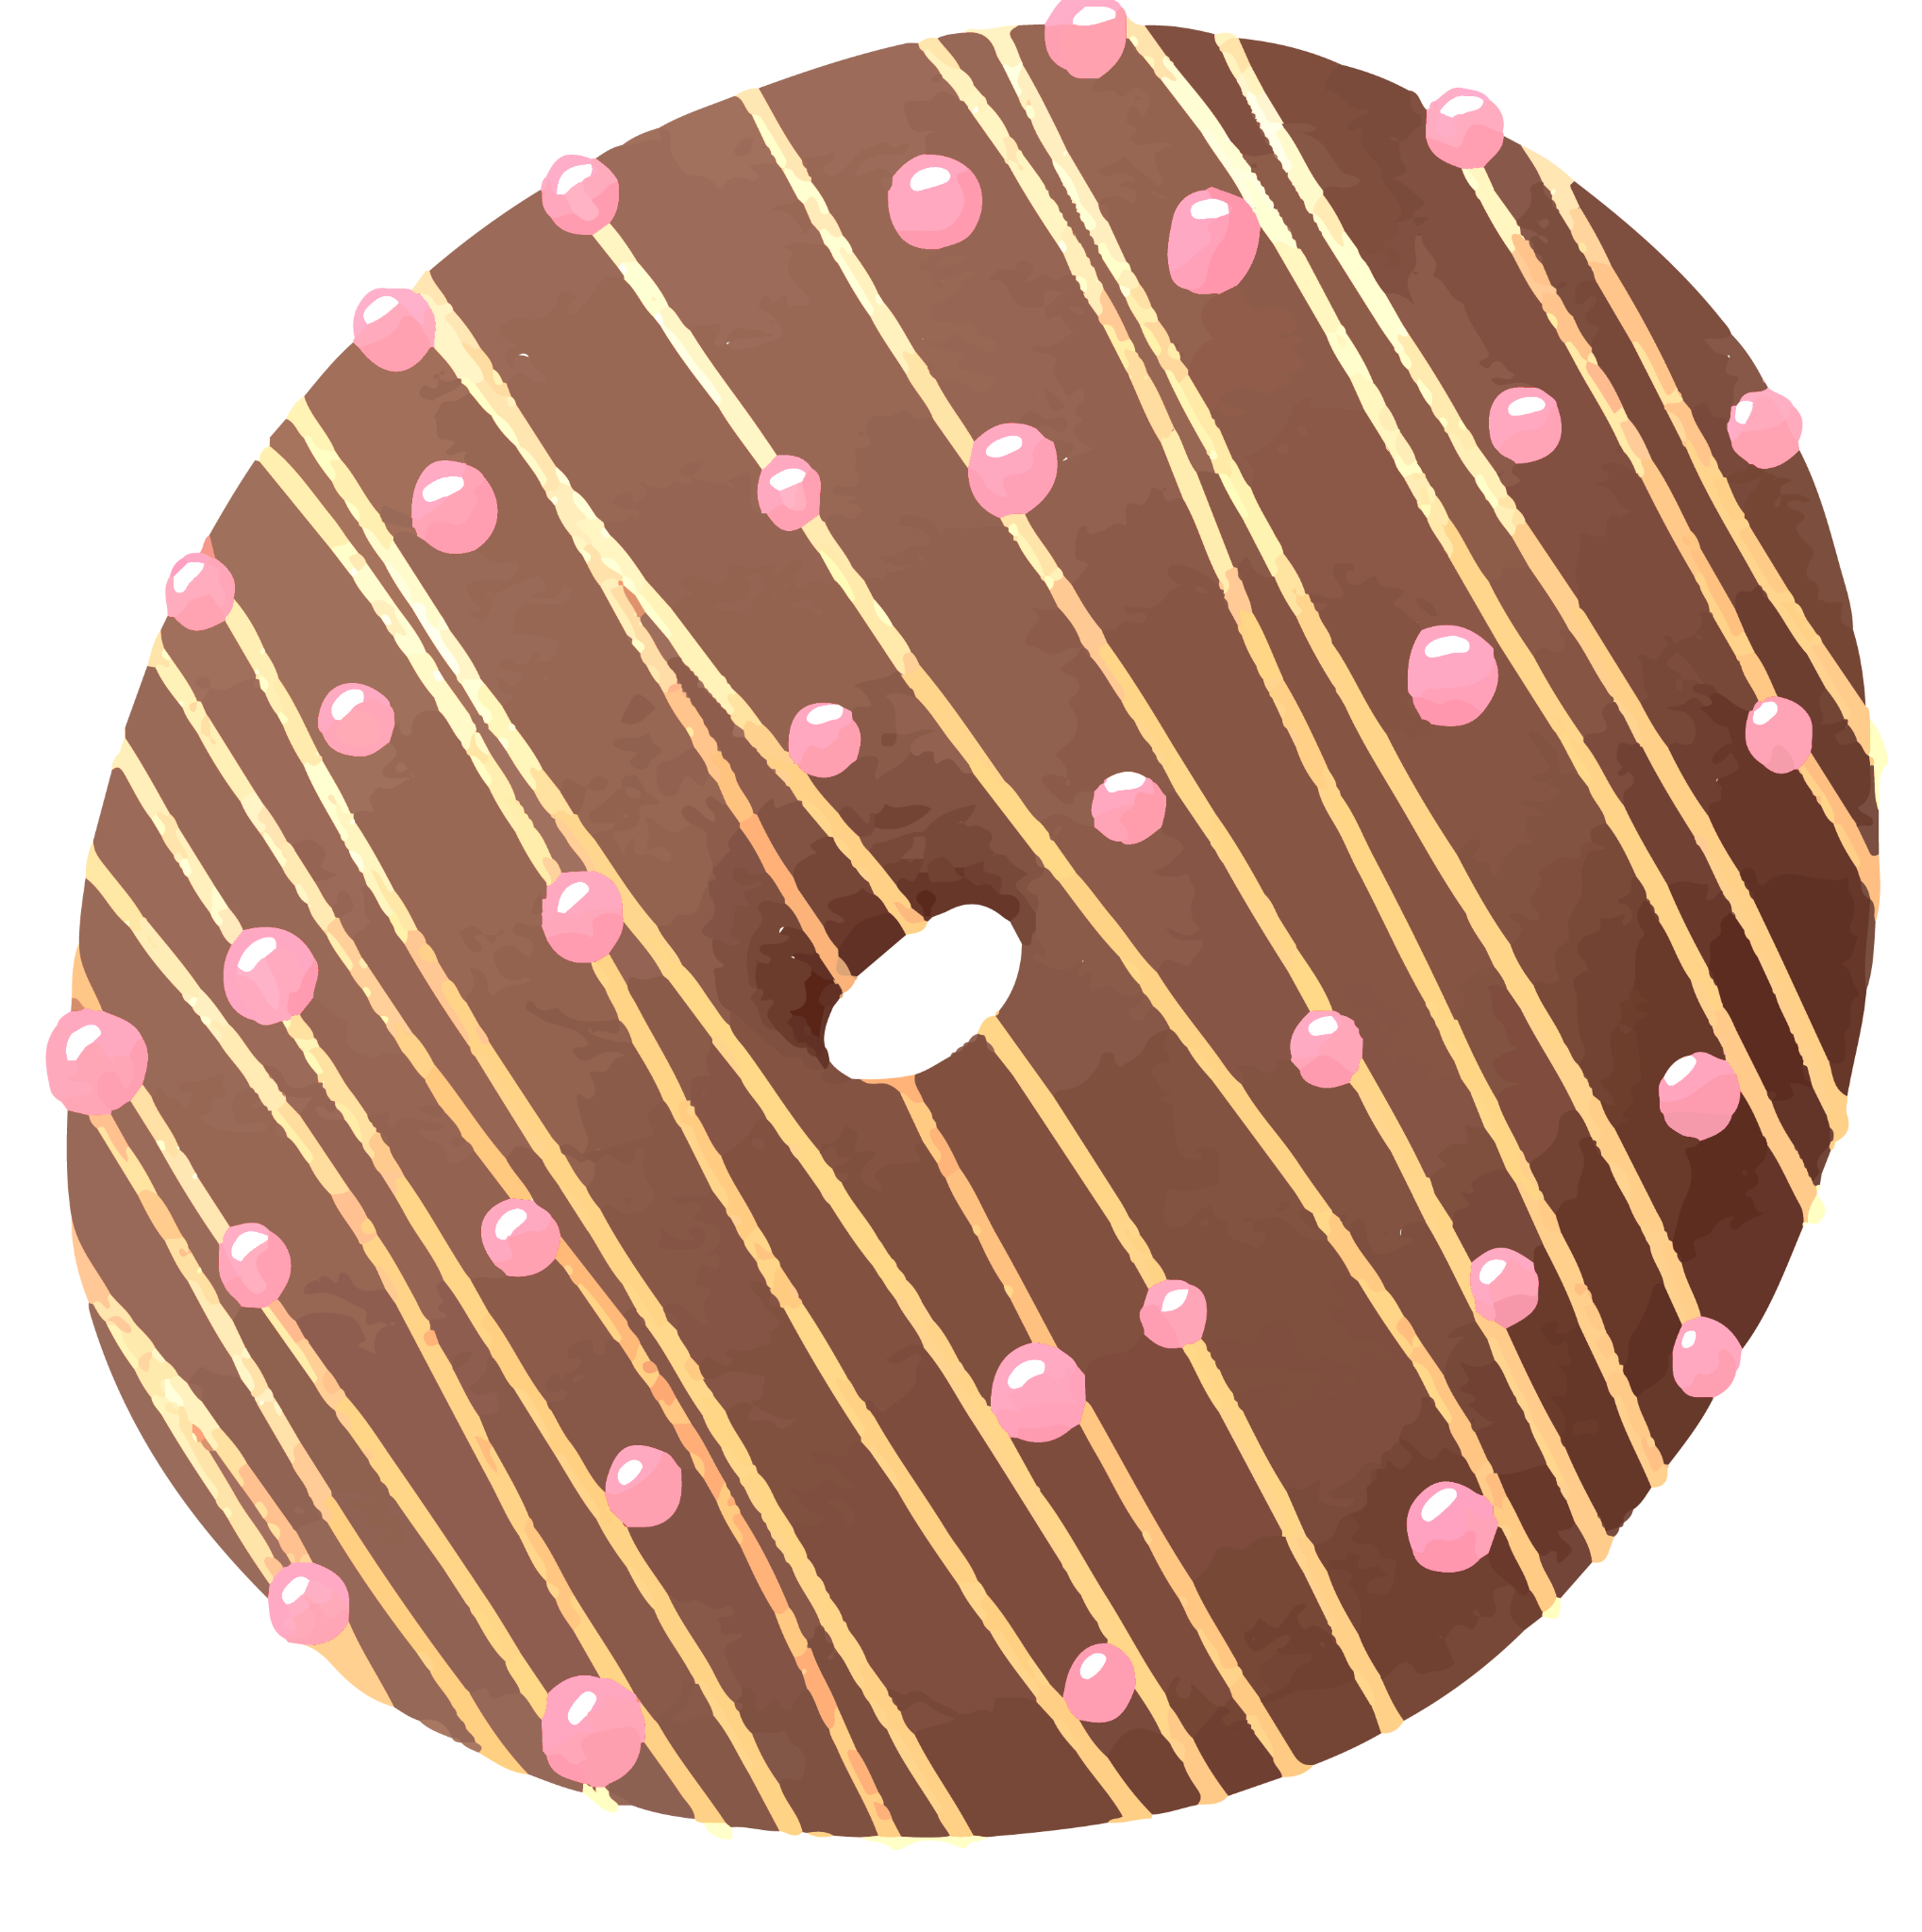
Bài 1: Tính nhẩm:
<
Jan
Feb
Mar
Apr
May
Jun
Jul
Aug
Sep
Oct
Nov
Dec
>
a, 5200 + 400 =
5600 – 400 =
8600 + 200 =
8800 – 200 =
6300 + 500 =
6800 – 500 =
5600
6800
8800
5200
6300
8600

Slide 3

<
Jan
Feb
Mar
Apr
May
Jun
Jul
Aug
Sep
Oct
Nov
Dec
>
7000
10000
b, 4000 + 3000 =
7000 – 4000 =
7000 – 3000 =
6000 + 4000 =
10000 – 6000 =
10000 – 4000 =
3000
4000
4000
6000
10000
9000 + 1000 =
10000 – 9000 =
10000 – 1000 =
1000
9000

Slide 4

Bài 2: Đặt tính rồi tính:
<
Jan
Feb
Mar
Apr
May
Jun
Jul
Aug
Sep
Oct
Nov
Dec
>
6924 + 1536
5718 + 636
8493 - 3667
4380 – 729
6924
+
1536
5718
+
636
8493
-
3667
4380
-
729
8460
6354
4826
3651

Slide 5

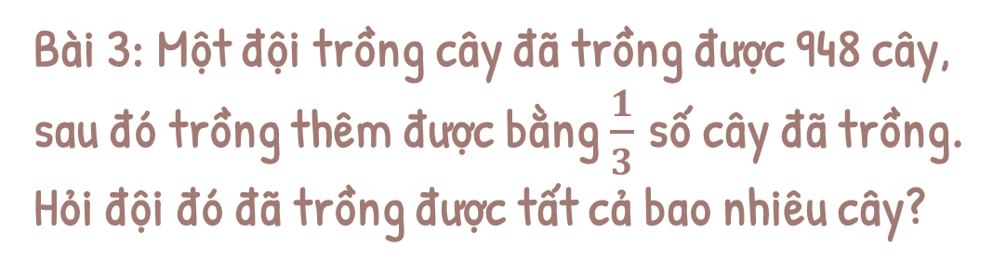
Bài 3: Một đội trồng cây đã trồng được 948 cây, sau đó trồng thêm được bằng $\frac{1}{3}$ số cây đã trồng. Hỏi đội đó đã trồng được tất cả bao nhiêu cây?
<
Jan
Feb
Mar
Apr
May
Jun
Jul
Aug
Sep
Oct
Nov
Dec
>
Tóm tắt:
Bài giải
Số cây trồng thêm là:
948 : 3 = 316 (cây)
Đội đó đã trồng được số cây là:
948 + 316 = 1264 (cây)
Đáp số: 1264 cây
948 cây
Đã trồng:
? cây
Trồng thêm:

Slide 6
Bài 4: Tìm x:
<
Jan
Feb
Mar
Apr
May
Jun
Jul
Aug
Sep
Oct
Nov
Dec
>
a, x + 1909 = 2050
b, x – 586 = 3705
x = 2050 – 1909
x = 3705 + 586
x = 141
x = 4291
c, 8462 – x = 762
x = 8462 – 762
x = 7700

Slide 7
Bài 5:
<
Jan
Feb
Mar
Apr
May
Jun
Jul
Aug
Sep
Oct
Nov
Dec
>
Cho 8 hình tam giác, mỗi hình như hình bên:
Hãy xếp thành hình tam giác to dưới đây:

Slide 8
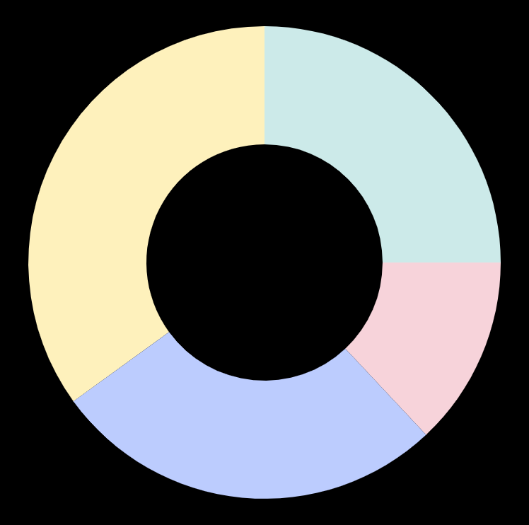



Thank !
<
Jan
Feb
Mar
Apr
May
Jun
Jul
Aug
Sep
Oct
Nov
Dec
>

